Slide 1

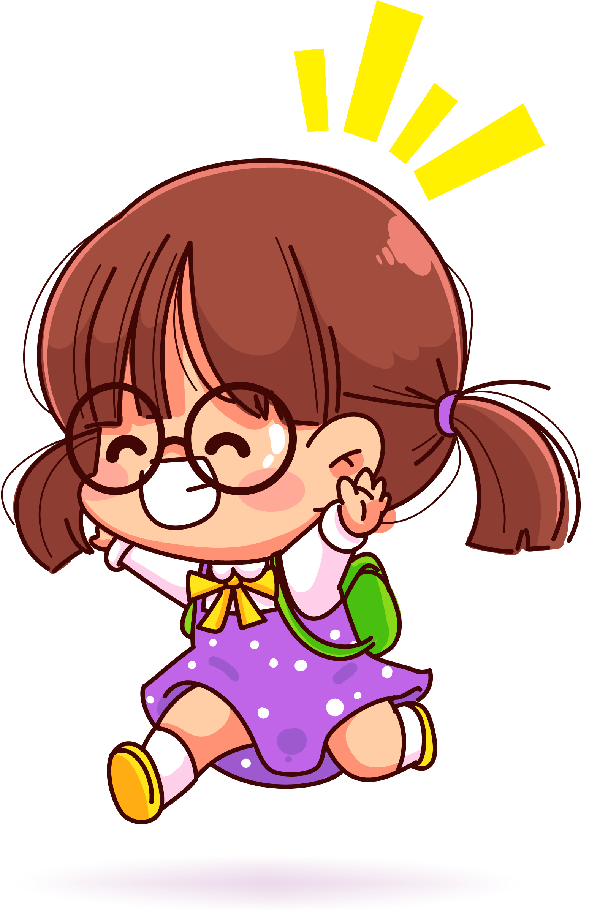



Chào mừng các con đến với tiết học
Những búp
măng non

Slide 2
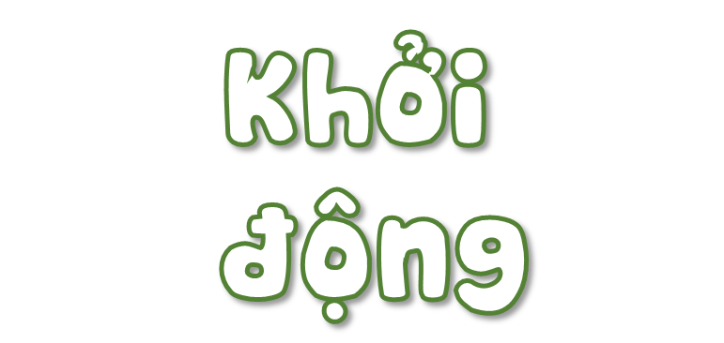

Slide 3
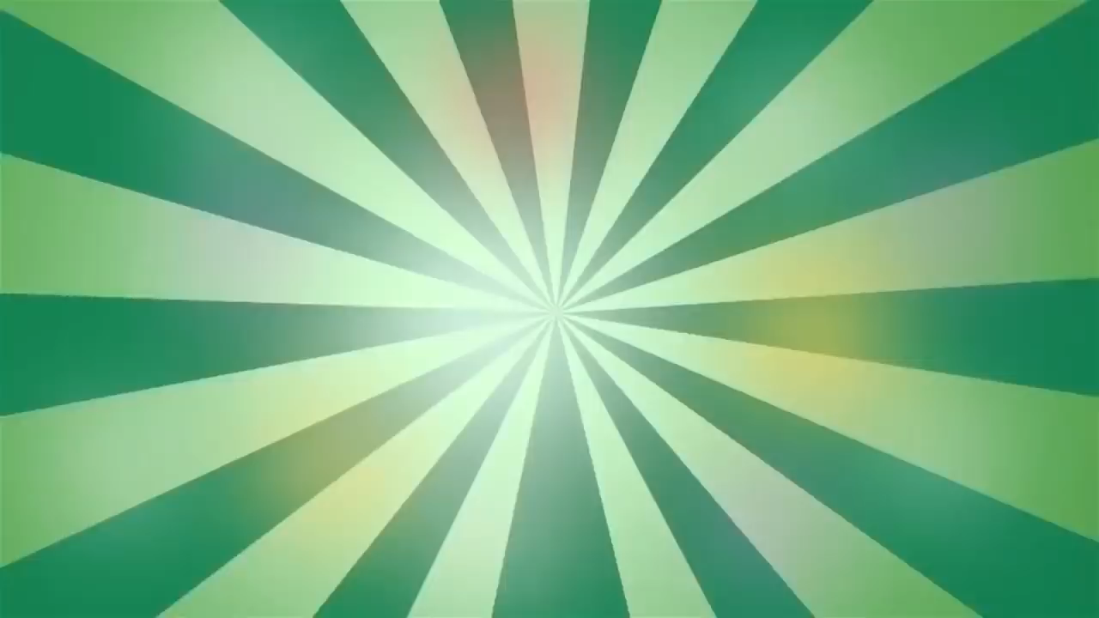

Slide 4

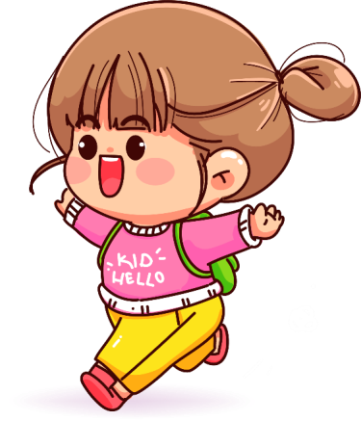


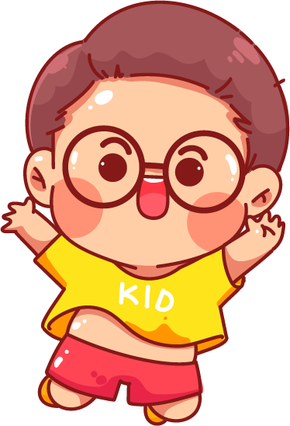


Nguyễn Thị Ái Quyên

Slide 5

- Nói được về điều em thích (hoặc không thích) một nhân vật trong câu chuyện Quả hồng của thỏ con, giải thích được lý do thích (hoặc không thích).

Slide 6

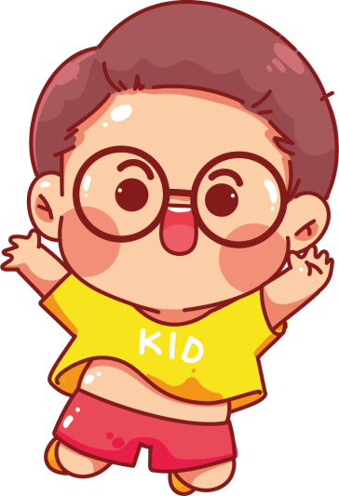

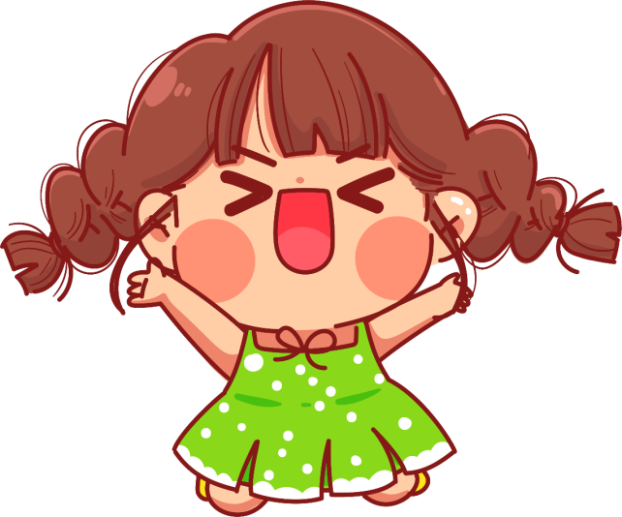

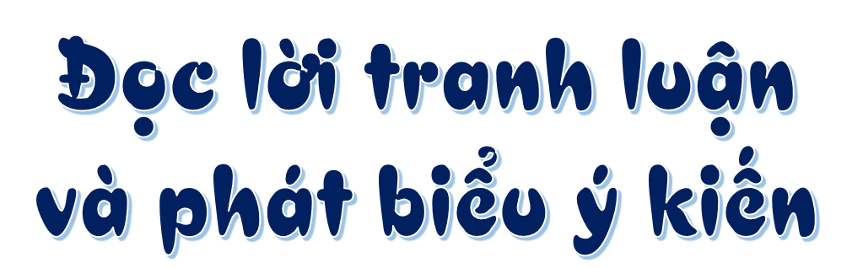

Slide 7
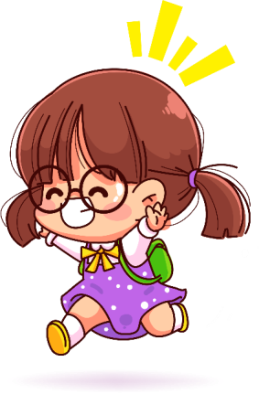
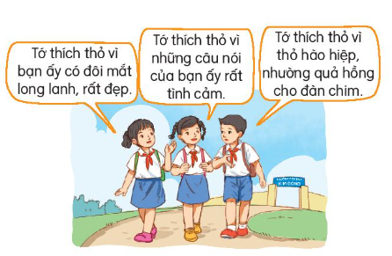

1. Đọc lời tranh luận của các bạn trong tranh và phát biểu ý kiến của em về thỏ con
Bạn nào khen thỏ về hình thức bên ngoài?
Bạn nào khen thỏ về cách nói năng?
Bạn nào khen thỏ về việc làm tốt của thỏ?
THẢO LUẬN NHÓM 4

Slide 8


Trình bày
Nhận xét

Slide 9


Slide 10
Viết đoạn văn nêu lí do em thích (hoặc không thích) một nhân vật trong câu chuyện Quả hồng của thỏ con.
1/ Em thích hoặc không thích nhân vật nào?
2/ Nhân vật đó có tính cách gì?
3/ Hành động, lời nói, suy nghĩ nào của nhân vật chứng tỏ nhân vật đó có tính cách trên?
4/ Em rút ra bài học gì hoặc học được gì từ nhân vật đó?

Slide 11
Trình bày
Nhận xét

Slide 12



Em thích đàn chim trong câu chuyện “Quả hồng của thỏ con” . Sau khi được thỏ nhường quả hồng duy nhất đó, chúng rất xúc động và biết gửi lời cảm ơn đến thỏ. Khi biết được thỏ chưa ăn hồng bao giờ thì đàn chim đã đi tìm một cây hồng lúc lỉu quả, mời thỏ đến đó. Chúng tíu tít mổ nhiều quả chín mọng xuống cho thỏ ăn. Qua hành động, lời nói của đàn chim, em học được là phải biết nói lời cảm ơn và trả ơn người đã mang lại những điều tốt đẹp cho mình.

Slide 13








Trao đổi bài viết
Bài viết đã đúng yêu cầu, đủ các phần
Trình bày đúng hình thức đoạn văn, chữ viết sạch đẹp
Dùng từ hợp lí, diễn đạt rõ ràng, sắp xếp ý hợp lí

Slide 14

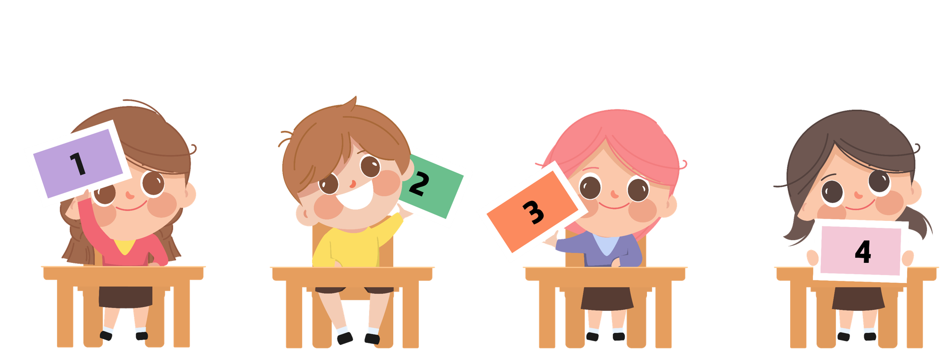
TIÊU CHÍ ĐÁNH GIÁ
1. Nêu được về điều em thích (hoặc không thích) một nhân vật trong câu chuyện Quả hồng của thỏ con, giải thích được lý do thích (hoặc không thích).
2. Diễn đạt rõ ràng, dùng từ, đặt câu đúng, sắp xếp ý hợp lí. 3. Trình bày đúng hình thức một đoạn văn; chữ viết sạch đẹp.

Slide 15


Slide 16
Nói về những điều thích hoặc không thích một nhân vật nào đó trong các câu chuyện các em đã đọc hoặc trong cuộc sống.

Slide 17


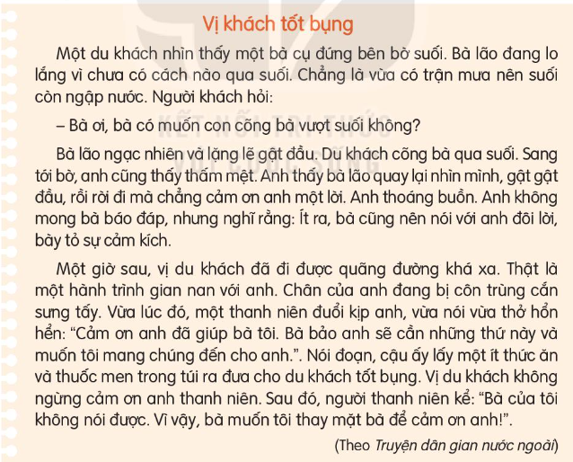





Tìm đọc câu chuyện, bài thơ nói về việc làm tốt.

Slide 18
- Nói được về điều em thích (hoặc không thích) một nhân vật trong câu chuyện Quả hồng của thỏ con, giải thích được lý do thích (hoặc không thích).

Slide 19
Tạm biệt,
hẹn gặp lại

